Slide 1

Comunicación de crisis
Guillermo Saavedra

Slide 2
Comunicación de crisis
Crisis de comunicación
Las crisis se resuelven tomando partidos; con decisiones rápidas, acciones y hechos
Comunicación en la gestión de crisis

Slide 3
Plan de gestión de crisis
Gabinete de crisis
Procesos a seguir
Lucha contra el rumor
Aprender de las experiencias
El DirCom será parte del gabinete de crisis.

Slide 4

Gabinete de crisis
Se debe constituir antes de que aparezcan los conflictos
Debe tener una formación para evitar consecuencias adversas. Manual de crisis.
Integrantes claves: DirCom, el secretario general, dirección de RH, Legal, Finanzas, etc.

Slide 5
Funciones y act. del gabinete
Detectar señales de alarma dentro y fuera
Analizar los contenidos del rumor y decodificar su intencionalidad
Elaborar estrategias y definir objetivos: gravedad, fiabilidad, alcance, extensión, duración.
Activar el manual
Gestión de la comunicación: qué decir, qué no decir; evitar el silencio, hermetismo, tranquilizar en lugar de informar.
Vuelta a la normalidad

Slide 6

Gestión del rumor
Rumores factuales vs rumores simbólicos
Rumores falsos vs rumores verdaderos
Rumores creíbles vs rumores increíbles

Slide 7
Rumor
Factual
Simbólico
Verdadero
Falso
Verdadero
Falso
Creíble
No creíble
Creíble
No creíble
Creíble
No creíble
Creíble
No creíble
Racionalizar
Justificar
Positivar
Dejar morir. Hallar la fuente
Mostrar la incoherencia del mensaje. Lógica extrema.
Rechazar con ayuda de datos
Dejar morir
Reconocer, justificar y racionalizar con hechos
Dejar morir. Encontrar la fuente.
Atribuir el rumor a una fuente no creíble. Desacreditar a la fuente
Dejar morir

Slide 8
Aprender de la crisis
Prevenir
Preparar
Actuar
Recursos y competencias en gestión de crisis
Aprendizaje organizacional
Crisis vividas por la empresa
Problemas
Crisis del sector
Crisis en otros sectores
Conflictos

Slide 9

Ética y buen gobierno
Finales de los 80
Informe Cadbury: recomendaciones a implementar por las empresas

Slide 10
Klaus Schwab: parámetros
Atractivo corporativo: gestión responsable pensada en los públicos interesados
Integridad: guiarse no sólo por intereses sino también por valores
Ciudadanía corporativa: trabajar conjuntamente con la Sociedad Civil
Espíritu emprendedor social: aplicar la capacidad empresarial al tratamiento de los problemas sociales

Slide 11
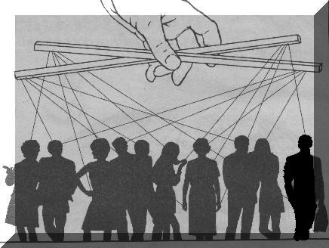
Responsabilidad Social Corporativa
Convicción y valores vs Cumplimiento y presiones
DirCom

Slide 12

Ante los cambios de buenas prácticas del gobierno corporativo el DirCom:
        Debe conocer leyes, estudiar economía.
        Olfatear hechos delictivos en la empresa.
El 80% de los inversores pagarían más por acción de compañías con buen gobierno corporativo
25% manifestó que las prácticas de buen gobierno eran tan o más importantes que el desempeño financiero

Slide 13


“Chief Governance Officer”
“Moda estadounidense”
VS

Slide 14
Impacto económico de la acción social
La acción social es el motivo del 50% del cambio de actitud favorable del consumidor
Fidelidad
Disposición a escuchar
Predisposición a recomendar
Colocación de otros productos

Slide 15
Comunicación y conducta
Discurso publicitario
Discurso serio, factual
Discurso directo; hechos

Slide 16

Convicción psicológica
I. Discurso publicitario
II. Información útil
III. Hechos
IV. Influencia líderes de opinión
V. Convicción
Profundidad psicológica

